Slide 1

ADAPTAČNÍ DNY AR 2024/2025

Slide 2
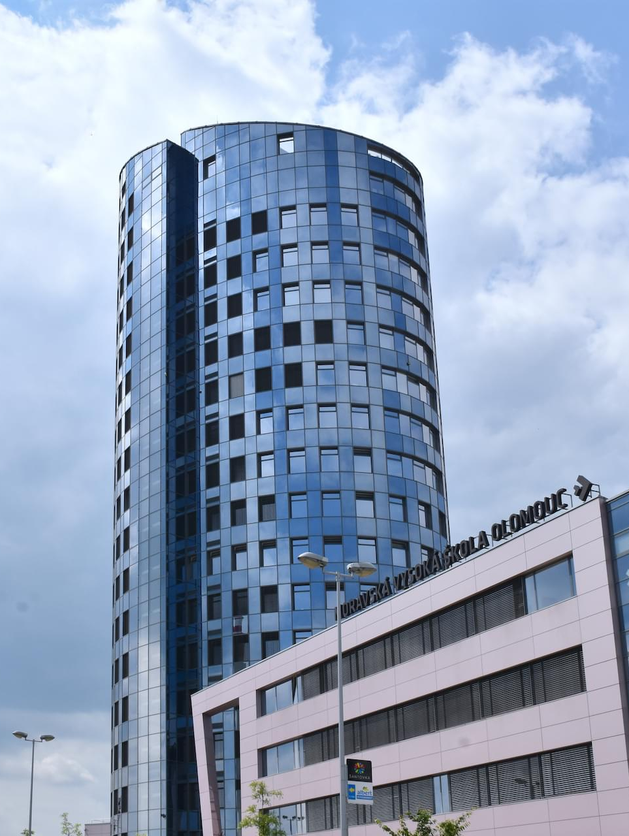
MVŠO
Vznik 2005
Ředitel: RNDr. Josef Tesařík
Idea: udržitelnost studentů v Olomouckém kraji
Individuální přístup

Slide 3
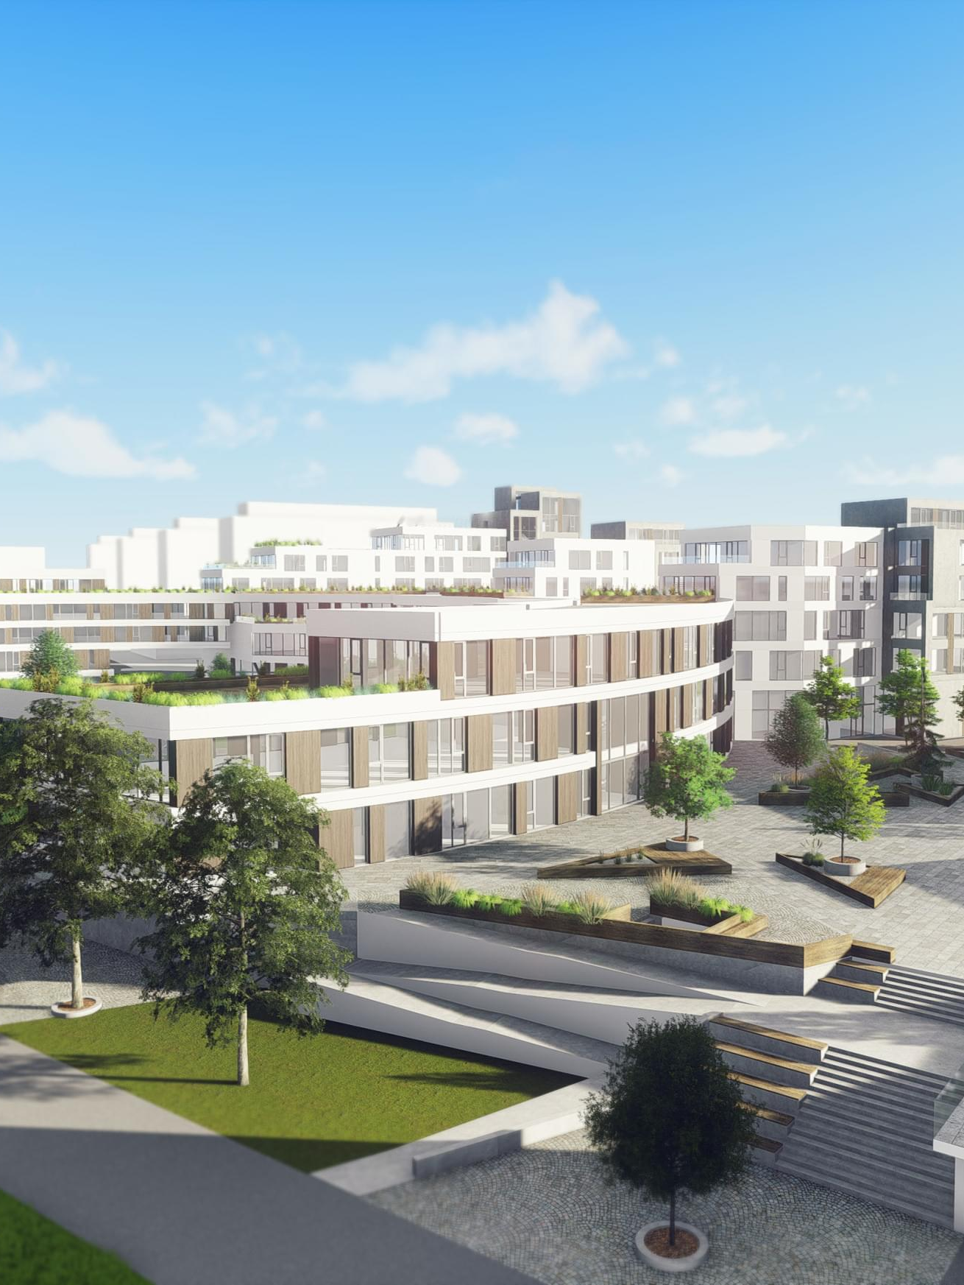
BEA CAMPUS
Business, Education, Acceleration

Slide 4
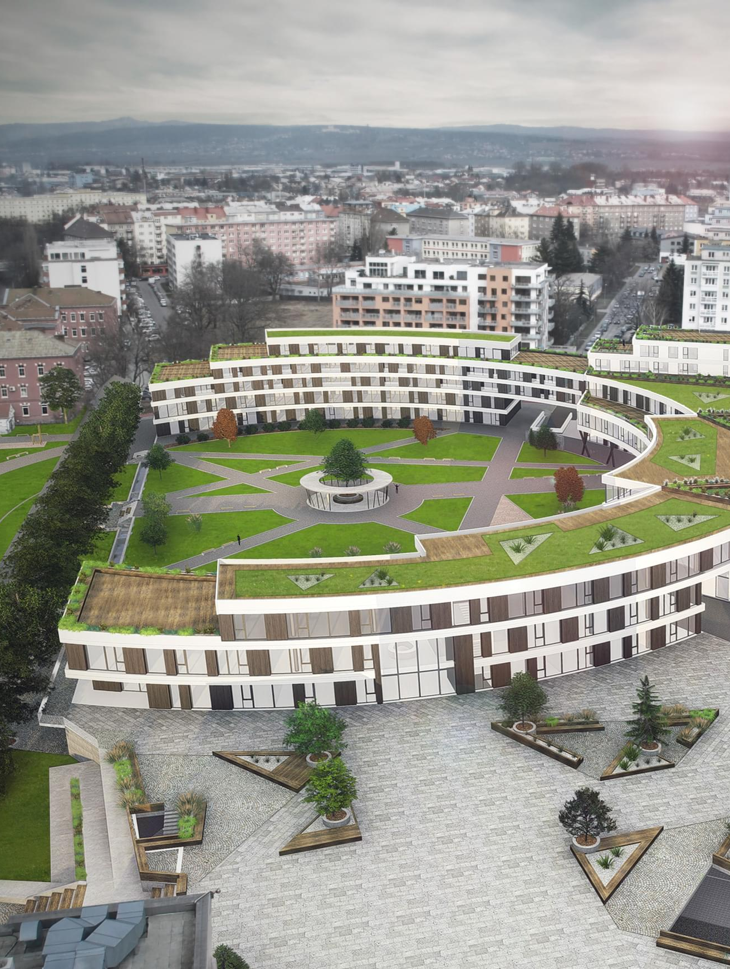
BEA CAMPUS
Mezinárodní ekosystém
Různé prvky v synergii

Slide 5
PROGRAM ADAPTAČNÍCH DNŮ
Pondělí 16.9.2024
Uvítání, představení školy
Prohlídka školy, ústavů a BEA studia
Seznamovací a týmové hry
Společné posezení v hospůdce Bounty
Úterý 17.9.2024
Předmět Úvod do studia
Práce s IS MVŠO
Personální hry
Ukončení adaptačních dnů

Slide 6
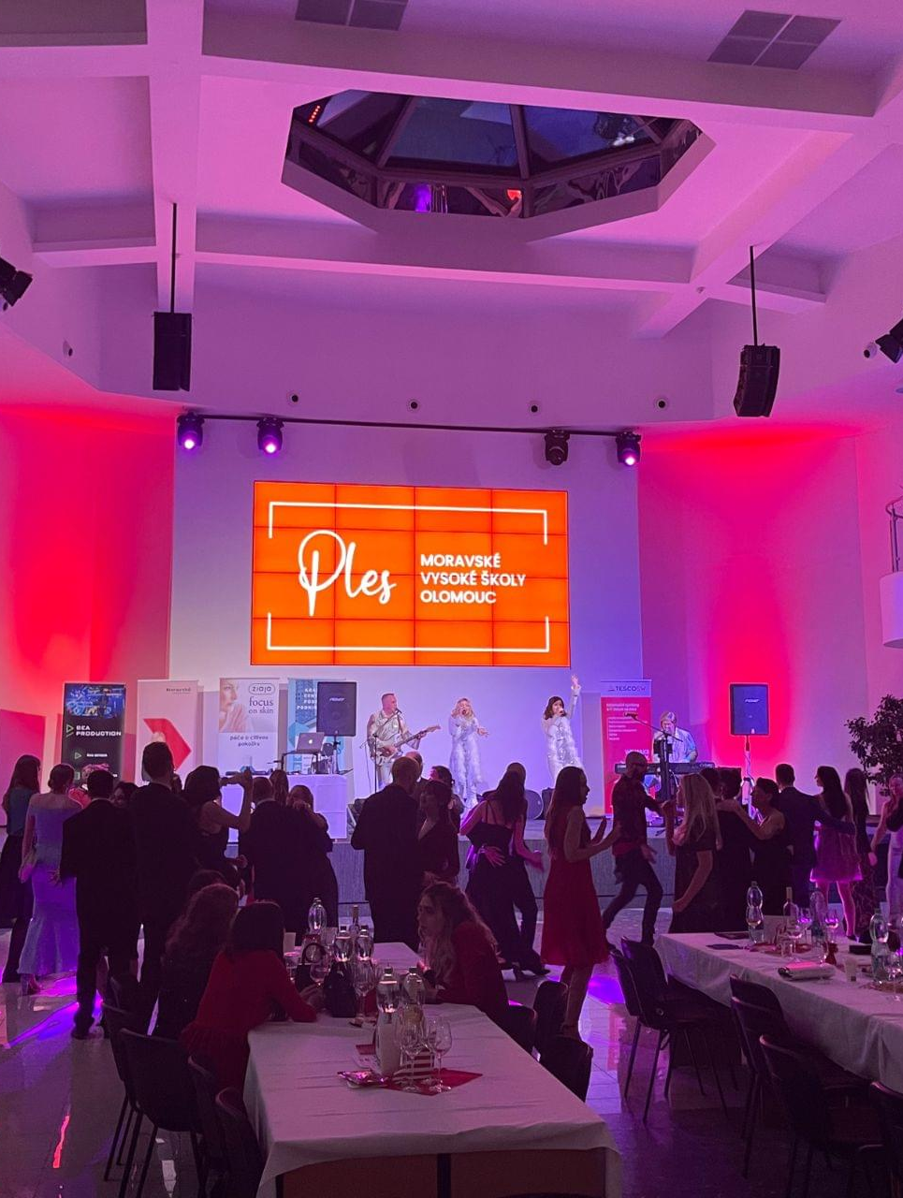
ŠKOLNÍ (CELOROČNÍ) AKTIVITY
Výlet do Budapeště
Školní ples
Studentská party
Vánoční zájezd
Spring party

Slide 7
Příjemnou zábavu

